Slide 1
TEHLİKELİ ATIKLAR
DİCLE ÜNİVERSİTESİ
ÇEVRE YÖNETİMİ VE SIFIR ATIK KOORDİNATÖRLÜĞÜ
ÇEVRE Y. MÜHENDİSİ
&
KOORDİNATÖR
OĞUZHAN EYİGÜN

Slide 2
Tehlikeli Atık Nedir;
Kanserojen, toksik, patlayıcı, tutuşabilen, korozif, tahriş edici vb. özelliklerinden dolayı insan sağlığı ve çevre bakımından risk teşkil eden atıklara tehlikeli atık denir.
Tehlikeli atıklar; bileşiminde insan sağlığı ve çevre için tehlikeli olan ve zararlılık potansiyeli taşıyan maddeleri içeren, maden ve petrol üretiminden, tarımdan, endüstriden, evsel faaliyetlerden, arıtılmış veya arıtılmamış çamurlardan kaynaklanan atıklardır.

Slide 3
Bir atığın tehlikeli olup olmadığına karar vermede esas alınan ölçütler:
Atığın bileşimi
Atık içindeki bileşenlerin miktarları
Atık içindeki bileşenlerin kimyasal reaktifleri
Atığın fiziksel durumu
Atığın çevredeki etkileri ve kalıcılığı, şeklinde özetlenebilir.
ATIK YÖNETİMİ YÖNETMELİĞİ (Çevre, Şehircilik ve İklim Değişikliği Bakanlığı)
Yönetmeliğin Eklerinde ;
EK-3/A’DA Tehlikeli Kabul Edilen Atıkların Özellikleri(H1 Patlayıcı, H2 Oksitleyici Gibi)
EK-4’DA Atık Listesi (Atık Kodu, Tehlikelilik Durumu v.b.)

Slide 4
Tehlikeli atık örnekleri;
Tehlikeli madde ile kontamine olmuş ambalajlar (boya kutuları, kimyasal kapları, yağ teneke ve varilleri vb.)
Tehlikeli madde ile pislenmiş bez, eldiven, üstübü gibi atıklar,
Boya ve vernik kalıntıları,
Organik solventler,
Eski piller ve aküler,
Metallerin mekanik olarak işlenmesi esnasında oluşan ve yağ bulaşmış atıklar (yağlı
metal talaşları, metalik çamurlar vb.)
Flüoresan lambalar,
Pestisitler,
Asbest içeren maddeler,
Filtre tozları,
Siyanür içeren sertleştirme tuzları,
Metal içeren boya ve fosfat çamuru,
Yağ içeren kablo atıkları,
Fotoğrafçılık endüstrisinden kaynaklanan film banyo suları

Slide 5
Tehlikeli Atıkların Sınıflandırılması
Tehlikeli atıkların sınıflandırılmasında tehlike derecesi, kaynağına göre, yanıcı, parlayıcı, korozif, reaktif, zehirli olma özelliklerine göre sınıflandırılır.
Atıklar fiziksel durumuna göre katı, çamurumsu, toz, sıvı, gaz, yanabilir ve yanamaz şeklinde de sınıflandırılabilir.

Slide 6
TEHLİKELİ ATIKLARIN ETİKETLENMESİ
Kapların üzerine net bir şekilde "Tehlikeli Atık" ifadesi olmalıdır.
Atığın içeriği,
Fiziksel durumunu (katı/sıvı),
Tehlike özelliklerini (yanıcı, korozif vb.)
Üretildiği yer ve tarihi yazılmalıdır.
Etiketler görünür, kalıcı ve sızdırmaz konteynerlere/kaplara uygulanmalı, eski etiketler silinmelidir.

Slide 7
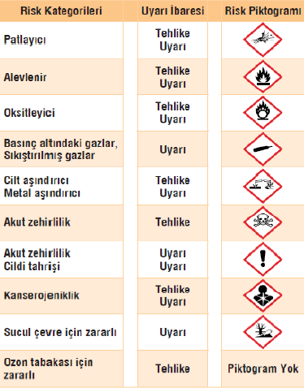
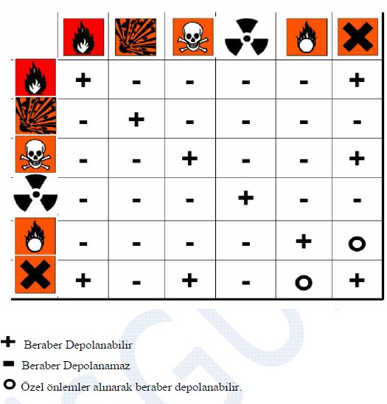
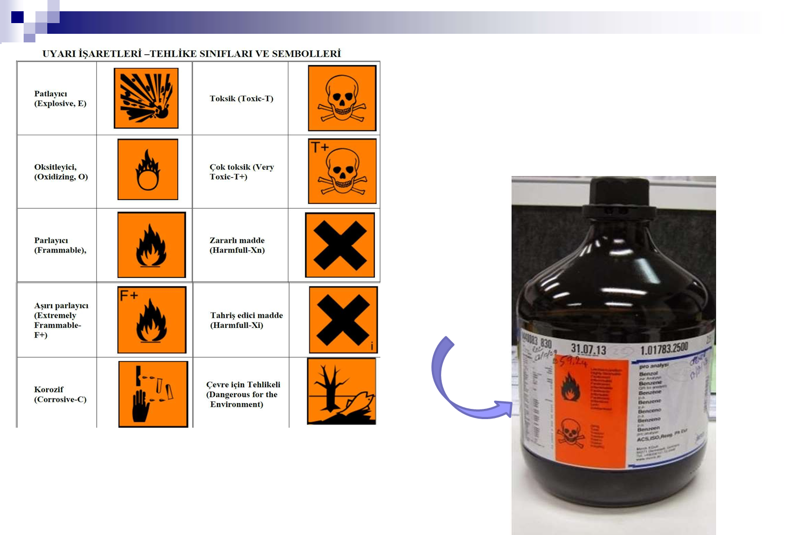
TEHLİKE SEMBOLLERİ VE BİR ARADA DEPOLANABİLME ÖZELLİKLERİ

Slide 8
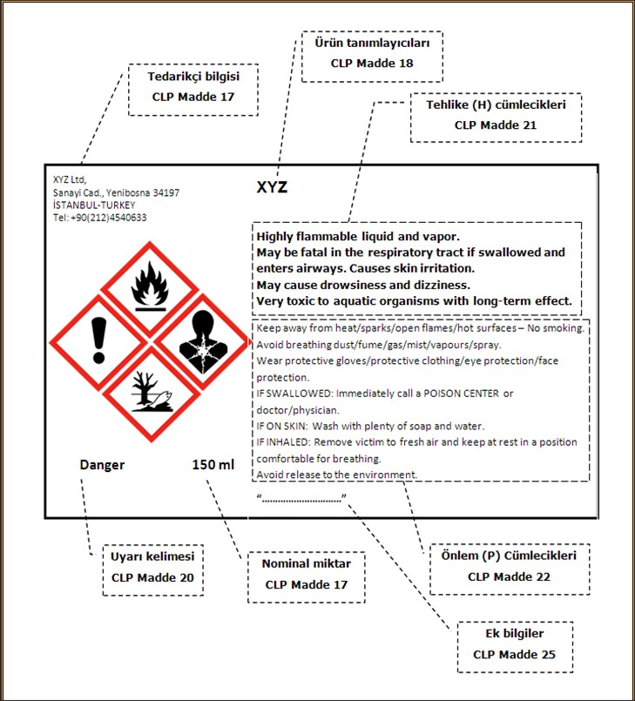
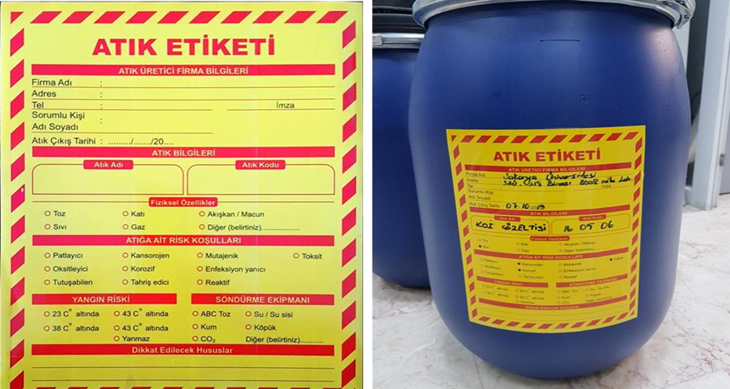
LABORATUVAR ATIKLARININ SINIFLANDIRILMASI
Laboratuvar atıkları sınıflandırılırken, atığın içeriğini oluşturan kimyasallara ait olan “Malzeme Güvenlik Bilgi Formu (MSDS)”dan da yararlanılabilir. Malzeme Güvenlik Bilgi Formu (MSDS), kimyasal bir malzemenin içerdiği potansiyel tehlikeleri (sağlık, yangın, reaktivite ve çevresel) belirten ve bu kimyasal ürünle güvenli bir şekilde nasıl çalışılacağını gösteren bir belgedir. Aynı zamanda kimyasalın tehlikeleri, kullanım, depolama, taşıma ve acil durum prosedürleri hakkında bilgiler içerir. MSDS’ler malzeme hakkında malzemenin etiketinden daha çok bilgi vermektedir. Tedarikçi veya üretici firma tarafından hazırlanır ve kullanıcıya sunulur.

Slide 9
LABORATUVARDA TEHLİKELİ ATIK UYGULAMALARI
Laboratuvarlarda yalnız ve görevli kişinin haberi olmadan çalışmayınız.
Laboratuvarda çalışırken kişisel korunma ekipmanları (KKK) kullanılmalıdır.
Laboratuarlarda yalnız ve görevli kişinin haberi olmadan çalışmayınız.
Laboratuvarda çalışırken kişisel korunma ekipmanları kullanılmalıdır.
Ayakkabılar laboratuvarda çalışmaya uygun ve kapalı olmalı; laboratuvara çamurlu veya tozlu ayakkabı ile girilmemelidir.
Uzun saçlı öğrenciler saçlarını toplamadan laboratuvara giremezler.
Laboratuarda yüzük,künye,kolye,bilezik gibi eşyalar ile çalışmak tehlikeli olabilir. Çalışmaya başlamadan önce çıkarınız.
Lens ile girmeyiniz.
Yapacağınız deney ile ilgili ön araştırmalarınızı tamamlayınız.
Kullanacağınız kimyasallar hakkında “Material Safety Data Sheet” (MSDS) bilgilerini edinerek geliniz.

Slide 10
Laboratuvarda;
ACELE ETMEYİNİZ.
Koşmayınız ve ani hareketlerden sakınınız.
Çalışanlar arasında iyi bir uyum olmalıdır.
Sigara içilmez, yiyecek ve içecek bulunmamalıdır.
Laboratuardaki buzdolabında yiyecek ve içecek saklamayınız.
Kimyasal madde kapları ve desikatör taşınırken iki el kullanılmalı, bir el kapaktan sıkıca tutarken, diğeri ile kabın altından kavranmalıdır.
Kullandığınız çekmeceleri, gaz ocakları ve muslukları açık bırakmayınız.
Çalışma tezgahlarının üzerine oturmayınız.
Deney sırasında laboratuvardan çıkmanız gerektiğinde KKE’ larınızı çıkarınız ve ellerinizi yıkayınız.
Kullandığınız kimyasalların etiketlerini dikkatlice okuyunuz.
Kullandığınız kimyasalların paketlerinin ağzını kapatarak bırakınız.
Kimyasalların yerini değiştirmeyiniz.
İlgili öğretim üyesinin haberi olmadan deneme amaçlı kimyasalları ısıtmayınız, karıştırmayınız.
Asitleri ve solventleri karıştırmayınız.

Slide 11
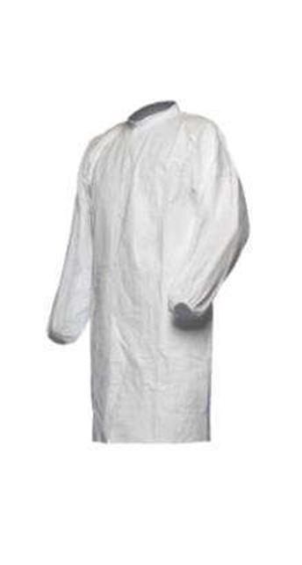
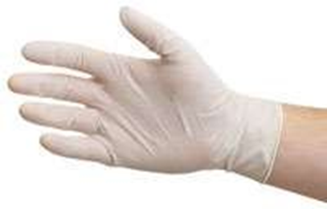
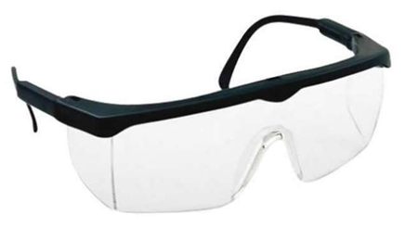
LABORATUVAR ÇIKIŞINDA;
Deneyinizle ilgili kontrollerinizi yapınız.
Kişisel koruma ekipmanlarınızı Laboratuar dışında kullanmayınız.
Ellerinizi mutlaka yıkayınız.
KİŞİSEL KORUYUCU EKİPMANLAR

Slide 12
Atık Envanteri Kayıt Örneği
Atık Kodu | Atığın Adı | Kimyasal Türü | Miktarı | Fiziksel Durumu | Biriktirme Kabı Malzeme Cinsi | Atığa Ait Risk | Atığın Üretildiği Yer | Teslim Eden / Kullanan | Tarih | İmza
16 05 06 | KOİ Çözeltisi | SÜLFİRİK ASİT, POTASYUM DİKROTMAT, Mercury(II) SÜLFAT | 5 L | Sıvı | Cam | H8-Korozif H7-Kanserojen H6-Toksik | Fen Fak. M8- 8008 no’lu lab. | - | 10.04.2026

Slide 13
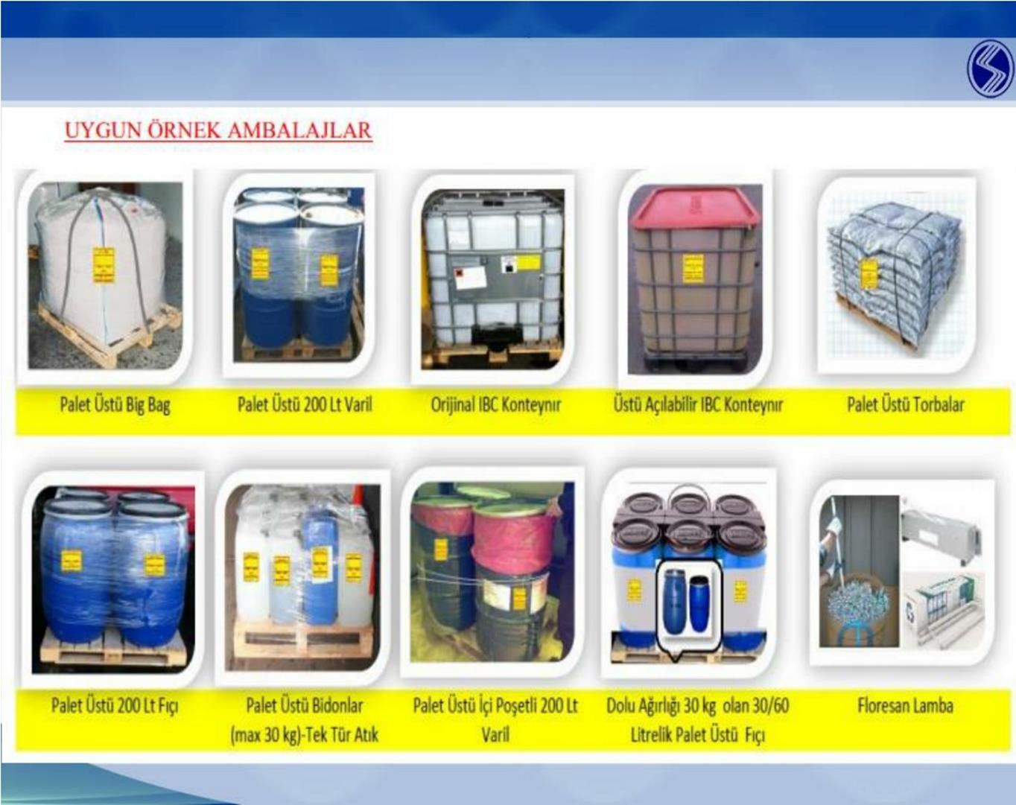

Slide 14
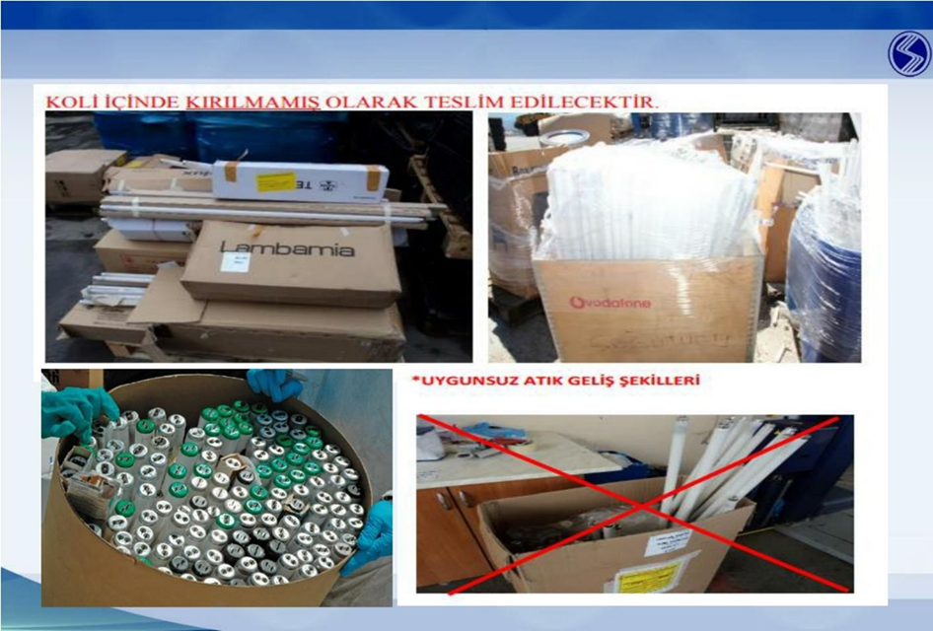
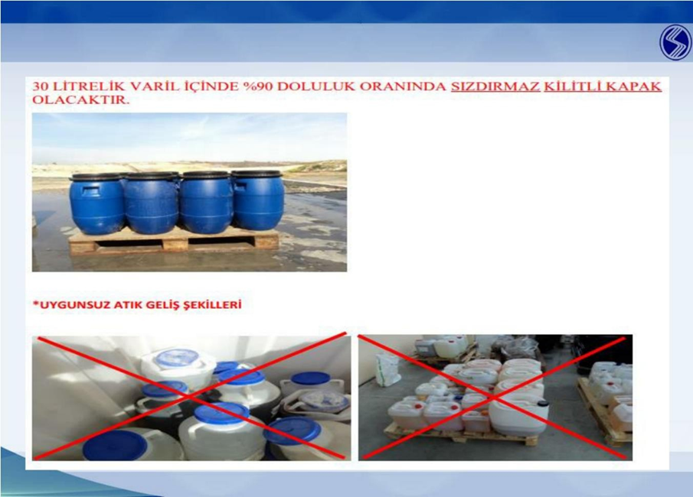
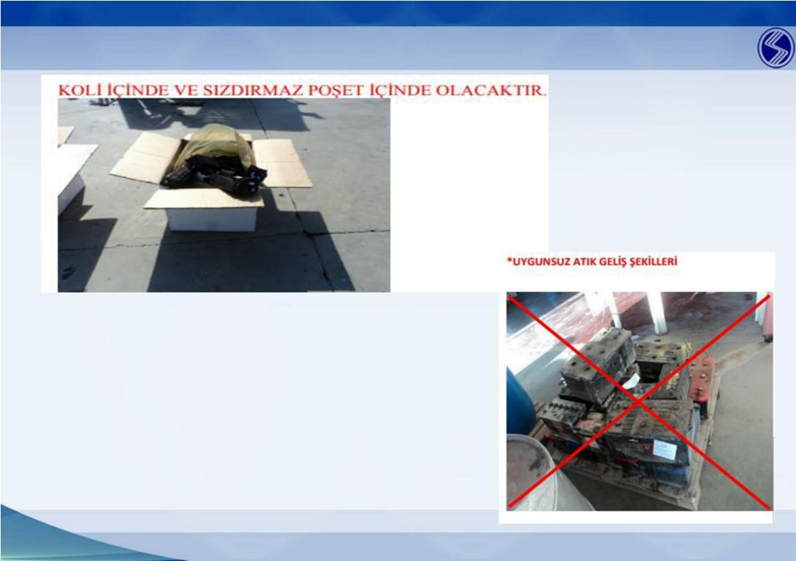
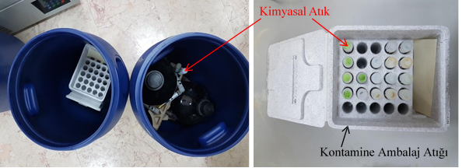

Slide 15
DİNLEDİĞİNİZ İÇİN
TEŞEKKÜRLER…..

